Slide 1
第四章 函数
4-1 函数的概念
主 讲 : 孙纪舟
TEL: 18945105463
E-mail: sjz200568@126.com

Slide 2
函数是一个基本的数学概念，在通常的函数定义中，y=f(x)是在实数集合上讨论，我们这里把函数概念予以推广，把函数看作是一种特殊的二元关系。
可以把函数看作输入输出关系，它把一个集合（输入集合）的元素变成另一个集合（输出集合）的元素。
例如，计算机中的程序，可以把一定范围内的任一组数据（输入数据）变化成另一组数据（输出数据），它就是一个函数。

Slide 3

一．函数
函数也称作映射，它是一种特殊的二元关系
定义4.1.1 设X, Y为两个集，f为X到Y的一个关系。若对于每一个x∈X，有唯一的y∈Y，使得<x, y>∈f，称关系f为函数，记作 f: X→Y 或
  假如<x,y>∈f，则x称为自变元，y称为在f作用下x的象，<x,y>∈f 也可记作 y=f(x)
  由所有x∈X的象构成的象集合称为函数的值域ran f，即 ran f=f(X)={f(x)|x∈X}⊆Y

Slide 4
一．函数
函数的定义可以知道它与关系有别于以下两点。
  a. 函数定义域是X，而不是X的某个真子集。即任意x∈X都有象y∈Y存在（象存在性）。
  b.一个x∈X只能对应于唯一的一个y。即如果f(x)=y且f(x)=z，则y=z。 （象唯一性）
  *通常把函数f看成一个映射规则，它把X的每一个元素变换为Y的一个元素，因而从X到Y的函数也叫从X到Y的映射。

Slide 5

一．函数
f的前域即为定义域，记domf =X
f的值域：ranf ⊆ Y,有时也记为R_{f}(= {y|(∃ x)((x∈ X) ∧ (y=f(x))
集合Y称为f的共域，ranf也称为函数的象集合。
例如：X={x₁,x₂,x₃},Y={y₁,y₂}
f₁ = {<x₁, y₁>, <x₂, y₁>, <x₃, y₂>}是函数，
f₂ = {<x₁, y₁>, <x₁, y₂>, <x₂, y₁>, <x₃, y₂>}不是函数，
f₃ = {<x₂, y₁>, <x₃, y₂>}不是函数。

Slide 6
思考,关系图中的关系是函数吗?
a
1
a
1
b
2
2
b
c
3
3
c
4
4
d
d
(a)
(b)
a
1
2
b
3
c
4
d
(c)

Slide 7
例1 设X={1，5，p，张明}，Y={2，q，7，9，G}，f={<1，2>，<5，q>，<p，7>，<张明，G>}
即：f(1)=2，f(5)=q，f(p)=7，f(张明)=G，
故：dom f=X, ran f={2，q，7，G}
例2 设A是学生的集合，B是不同专业的集合，那么，每个学生属于某个专业的关系是是A到B的一个函数，
即f：A→B 其中dom f=A, ran f ⊆ B。
如果可以修双专业呢？

Slide 8
例3：判定下列关系哪个能构成函数
1）f = {<x, y>| x, y ∈ N, 且x + y<10}
2）f = {<x, y>| x, y∈R, 且y²= x}
3）f = {<x, y>| x, y∈N, y为小于x的素数个数}
答案：
1）因为x不能取定义域中所有的值，且x对应很多y，故这个关系不能构成函数。（违反象存在性与象唯一性）
2）因为一个x对应两个y，故也不是函数。（违反象唯一性）
3）可以构成函数。

Slide 9
一．函数
函数是序偶的集合，但X×Y的子集并不能都为函数。
例：X={a, b, c}, Y={0, 1}而X×Y有2⁶个不同子集，但其中仅有2³个可以构成函数，即：
f₀ = {<a, 0>, <b, 0>, <c, 0>}
f₁ = {<a, 0>, <b, 0>, <c, 1>}
f₂ ={<a, 0>, <b, 1>, <c, 0>}
f₃ = {<a, 0>, <b, 1>, <c, 1>}
f₄ = {<a, 1>, <b, 0>, <c, 0>}
f₅ = {<a, 1>, <b, 0>, <c, 1>}
f₆ = {<a, 1>, <b, 1>, <c, 0>}
f₇ = {<a, 1>, <b, 1>, <c, 1>}
由函数定义可知，X ×Y的子集并不能都成为X到Y的函数。
一般来说，若|X| = m，|Y| = n, m, n 不为0，则从X到Y共有n^{m}个不同函数，今后把从X到Y的所有函数的集合记成Y^{X}。读作Y上X。甚至当X和Y是无限集时，也用这个符号。

Slide 10
一．函数
因为函数是序偶的集合，故两个函数相等可用集合相等的概念予以定义
P148 定义4-1.2 设函数f: A→B，g: C→D，如果A=C，B=D，且对于所有x∈A和x∈C有f(x)=g(x)，则称函数f和g相等，记作f=g。
下面讨论函数的几类特殊情况：

Slide 11
定义4-1.3 设f: X→Y，如果ranf =Y，即Y中每个元都是X中一个或多个元素的象点，则f称为满射（或到上映射）。
例如，A={a,b,c,d},B={1,2,3},如果f ：A→B为 f (a)=1，f (b)=1，f (c)=3，f (d)=2
则f 是满射的。
a
1
b
2
c
3
d
f关系图

Slide 12
一．函数
定义4-1.4 设f: X→Y，若对于任何x1, x2∈X, x1 ≠x2，都有f (x1) ≠ f (x2)，则称f为入射（单射或一对一映射）。（即X中没有两个元素有相同的象）
  该定义等价于：若有f (x₁) = f (x₂)，则x₁= x₂
例如，函数f ：{a,b}→{2,4,6}为 f (a)=2，f (b)=6，则这个函数是入射，但不是满射。
a
2
b
4
6
f关系图

Slide 13
一．函数
定义4-1.5 设f: X→Y，若f既是满射又是入射，则称f为双射，（或一一对应映射）。
例如，令[a,b]表示实数的闭区间，即[a,b]={x | a≤ x≤ b},
令f：[0,1] →[a,b]，这里f(x)=(b－a)x＋a，
这个函数是双射的。
0
a
……
……
1
b
线性变换示意

Slide 14
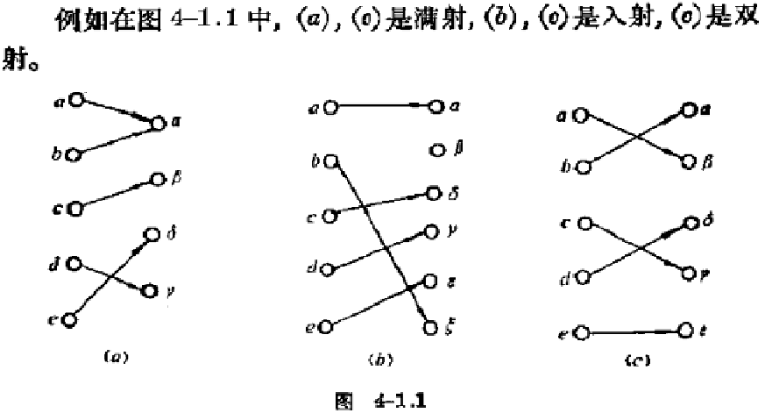

Slide 15
一．函数
例：下列函数是单射、满射？
（1） f: {1, 2}→{0}, f (1) = f (2) = 0
则f为满射，但非单射。
（2）f : N→N, f (x) = 2x,
是单射，但不满。
（3）f : Z→Z, f (x) = x+1
是双射。
例：分别确定以下各题中的f是否为从A到B的函数，若是，指出是否为满射、入射、双射，若不是，说明理由。
  1）A＝{1, 2, 3, 4, 5}, B={6, 7, 8, 9, 10}
f = {<1, 8>, <3, 9>, <4, 10>, <2, 6>, <5, 9>}
（是函数，不是单射，因f (3) = f (5) = 9，也不是满射7∉ranf ）

Slide 16
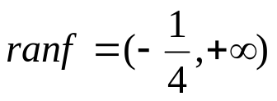
一．函数
  2）A＝{1, 2, 3, 4, 5}, B={6, 7, 8, 9, 10}
  f = {<1, 8>, <3, 10>, <2, 6>, <4, 9>}
  3）A＝{1, 2, 3, 4, 5}, B={6, 7, 8, 9, 10}
  f = <1, 7>, <2, 6>, <4, 5>, <1, 9>, <5, 10>，<3,10>}
  4）A，B为实数集R
  f (x) = x²-x
  5）A，B为R
  f (x) = x³
  （不是函数，因domf = {1, 2, 3, 4}≠A）
（不是函数，1∈domf 对应7，9）
（是函数，不是入射，f (0) = f (1) = 0, 不是满射 ）
（双射）

Slide 17

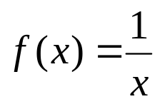
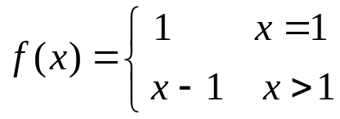
一．函数
  6）A，B为R，
  7）A，B为实数集R，
  8）A，B为正整数集，f (x) = x+1
  9）A，B为正整数集
  （不是函数，domf = [0, +∞ ]≠ R）
（不是函数，因为0∉domf ）
  （是函数，f是单射，但不满, 1∉ranf）
  （是，f是满射，但不单，f (1) = f (2) =1 ）

Slide 18
一．函数
若：f: A→B且存在y∈B，使对所有x∈A都有f (x) = y，
称f: A→B为常函数。
A上的恒等关系I_{A}为A上的恒等函数。

Slide 19
一．函数
P150 定理4-1.1 若X，Y为有限集，且X和Y的元素个数相同，即|X|=|Y|，则f: X→Y是入射的当且仅当f是满射。
证明：
若f是入射，则| f (X) | = |X| = |Y|，又f (X)⊆Y，且Y有限，
故f (X)=Y，即f是满射的。
反之，若f是满射的，则f(X)=Y于是|X| = |Y| = | f (X) |
即|X| = | f (X) | ，且因X有限故为入射。
*定理对无限集并不成立。
例：f是整数集I到I的函数f(x)=2x，显然这是入射，但非满射。

Slide 20

本课小结
函数
映射
满射
入射
双射

